Slide 1
«История села» музей МБОУ «Корниловская СОШ»

Slide 2
Наименование музея: «История села» Профиль: историко – краеведческий с. Корнилово Каменского района Алтайского края Номинация: «Сельский музей»

Slide 3
Положение о школьном музее:

Slide 4
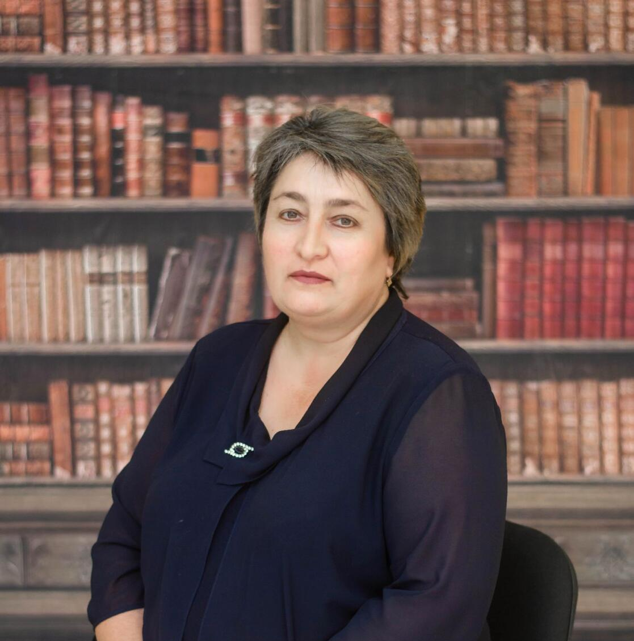
Руководитель музея:
Родилась в 5 декабря 1973 года. В 1991 году закончила Корниловскую среднюю школу и поступила в Каменское педагогическое училище по специальности «Учитель начальных классов».
В 1994 году была принята в родную школу организатором досуговой деятельности. В 2004 году заочно закончила Барнаульский Государственный Педагогический Университет по специальности «Учитель истории». В данное время работаю в МБОУ «Корниловская СОШ» учителем истрии. С 1994 года являюсь руководителем школьного музея
Репкина Марина Борисовна

Slide 5
История музея
Ленинская комната в Корниловской средней школе была открыта еще в 1970 году, в 1975 году комната получила статус музея. Все материалы были посвящены жизни и деятельности В.И.Ленина. Со временем музей стал расширяться, там появились материалы об истории села. В 1986 году был открыт Зал боевой славы. В него вошли материалы о Великой отечественной войне, о фронтовиках, тружениках тыла, их личные вещи. В конце 90-х Ленинский музей расформирован, а на его месте появился музей «История села», который прошел паспортизацию и получил статус школьного музея.
В настоящий момент в музее оформлены различные экспозиции, стенды с фотографиями о селе в прошлом. Также есть экспозиция «История школы», «История колхоза», «Село в годы Гражданской войны», Поклонимся великим тем годам 1941-1945» Особым интересом у детей пользуется экспозиция «Русская горница» - отдельная комната с предметами быта, посудой, мебелью, одеждой.

Slide 6
Направления деятельности музея: Поисково-исследовательская:
Музей ежегодно пополняется новыми экспонатами. Актив музея обращается к односельчанам с просьбой посмотреть вещи, вышедшие из обихода, встречаются, беседуют. Многие учащиеся школы приносят вещи в музей. Собрано много письменных источников, фотографий по разным разделам музея. Используя фонд музея, ребята пишут исследовательские работы, проекты.
Пашаева Алена стала призером краевой научно-практической конференции (исследовательская работа «Медаль забой, медаль за труд…!») в номинации «Под знаменем Победы»; школьный музей стал призером краевого смотра-конкурса музеев образовательных учреждений Алтайского края, посвящённому 70-летию Победы. Работая с документами музея, активом музея составлены мультимедийные презентации почти на все экспозиции музея. Это «История школы», «История села», «Гражданская война в селе», «Культура и быт односельчан», «История колхоза» и многие другие. Классные руководители с удовольствием используют презентации в воспитательной работе и при проведении уроков. Приняли участие во всероссийском конкурсе мультимедийных презентаций, получили диплом участника всероссийского конкурса .

Slide 7
Информационно-познавательная:
- встречи со знаменитыми и интересными людьми села (участниками ВОВ, участниками локальных войн, ветеранами труда);
-публикации заметок о музее и об истории школы на школьный веб-сайт;
- использование музейной информации в учебно-воспитательном процессе школы.
Информационно-познавательная работа школьного музея состоит из социологического опроса, интервьюирования. Опрашивают знакомых, родственников, старожилов и просто интересных в познавательном плане людей. Это даёт возможность ребёнку, во-первых, непосредственно общаться с ветеранами войны и труда, участниками локальных конфликтов и др., во-вторых, интервью является средством получения данных о состоянии общественного мнения, в-третьих, важное достоинство этого метода – широта охвата разнообразных сфер социальной практики. В 2015-2016 учебном году приняли участие в акции «Живые голоса войны», представили на конкурс интервью с труженицей тыла Сухановой Л. В., получили благодарственное письмо.
Результаты исследований сопровождаются фотографиями, грамотами, газетами и журналами прошлых лет. Собирая материал для школьного музея, дети активно сотрудничают с городским Краеведческим музеем города, районным архивом.
Актив нашего музея ведет переписку с людьми, которые могут дать какую-то информацию по определенной теме.
Большая работа в музее была проведена к 70-летию Победы в Великой Отечественной войне: спланирован ряд мероприятий – это создание электронного альбома «Мои земляки – ветераны Великой Отечественной», электронной книги Памяти для наших земляков информационного проекта «Великая Отечественная война в истории моей семьи», внеклассные мероприятия по разной тематике, уроки Мужества, экскурсии по музею, встречи с ветеранами войны и тыла. В течение пяти лет продолжаем работать, идет подготовка мероприятий к 75-летию Победы.
Материалы школьного музея используются для проведения уроков литературы, ИЗО, истории, краеведения, экономики. Классные руководители проводят на материалах музея классные и общешкольные мероприятия. В самом музее проводятся уроки ИЗО, истории, экономики.

Slide 8
Экскурсионная:
- подготовка экскурсоводов из состава учащихся школы:
- проведение экскурсий в музее;
Юные экскурсоводы в ходе экскурсий приобретают презентационные компетентности: навыки монологической речи, умение уверенно держаться во время выступления, умение использовать различные средства наглядности при выступлении, умение отвечать на незапланированные вопросы.
К каждой знаменательной дате в музее проводятся тематические экскурсии:
«Города-герои», «Наши ветераны», «Память огненных лет», «Защитники Родины – наши земляки», «Жители села в годы Великой Отечественной войны», «Сталинград!», «900 дней блокады», «Мы – интернационалисты!»,
«Бессмертный полк», «Гражданская война в Корнилово», «История села», «История школы», «Гордость школы», «Запомни, этот город – Ленинград! Запомни, эти люди – ленинградцы!»; «Дети на войне»; «Сталинградская битва»; «Афганистан», «Историей была отведена им трудная судьба (тыл в годы войны), экскурсоводы проводят фото обзоры по разным темам. Особым интересом пользуется выставка предметов, привезенных из города Волгограда (Сталинграда): разорвавшиеся снаряды, авиационные бомбы, патроны, солдатская каска, пробитая пулей и мн. др. Эти предметы можно взять в руки, потрогать. Сразу ощущается масштаб тех событий под Сталинградом.
С большим интересом проходят экскурсии в русской горнице: «Русская изба», «Утюг - от рубеля к современному», «Русская посуда», «Ткацкий станок», «Русская печь», «Вещи наших бабушек».
Экскурсоводы нашего музея пробуют составлять виртуальные экскурсии по музею. Музей школы участвовал во всероссийском конкурсе в номинации «Виртуальная экскурсия в музее», мы стали победителями.

Slide 9
Реставрационно-оформительская:
- оформление стендов и витрин;
- уход за экспонатами и их реставрация;
- ведение учетной документации музея.
В школьном музее оформлена экспозиция «Бессмертный полк». Актив музея встречается с односельчанами, у которых родные участвовали в Великой Отечественной войне, беседует, оформляет материал.
Каждый год 9 мая, выходим с фотографиями наших односельчан на парад Победы. Стараемся привлечь односельчан к этой акции. Нам помогает в этом актив Детской подростковой организации. Они проводят информационную работу: раздают листовки, расклеивают объявления, рассказывают об этой акции. Помимо прямого участия в акции, наши земляки являются участниками краевой акции «Бессмертный полк». Материалы о наших земляках имеются на краевом официальном сайте «Бессмертный полк».
В течение всех лет постоянно ведется реставрационная работа. Актив музея реставрирует папки, стенды, многие материалы, фото, документы сканируются и помещаются на электронный носитель. Оформляются новые стенды. В прошлом году были полностью заменены стенды по истории села и школы.
Все экспонаты занесены в инвентарную книгу.

Slide 10
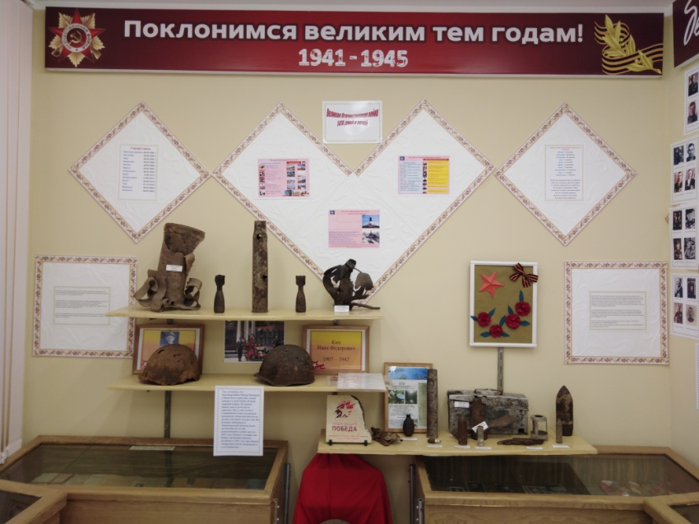
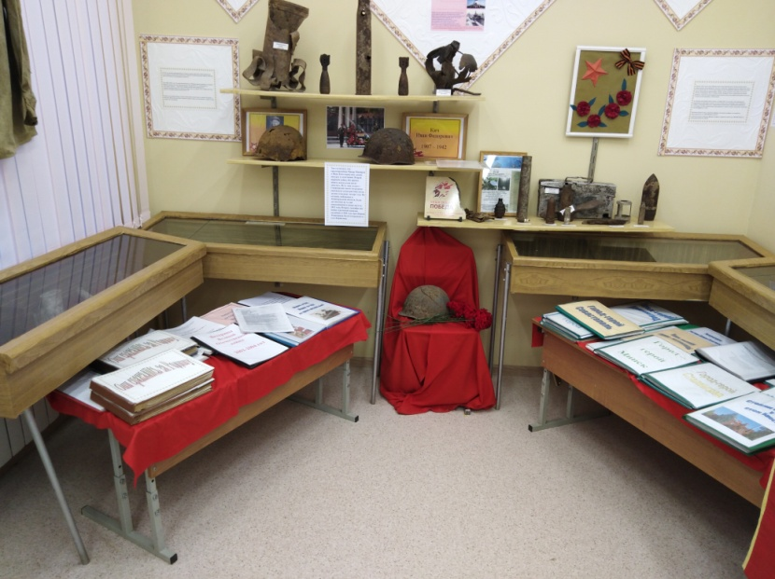
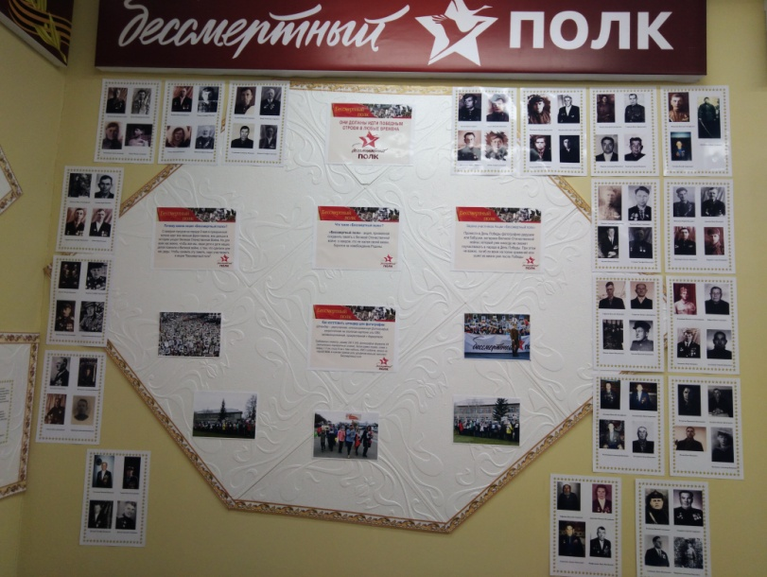
Экспонаты экспозиции «Поклонимся великим тем годам 1941-1945»
Экспозиция
«Поклонимся великим
тем годам 1941-1945»

Slide 11
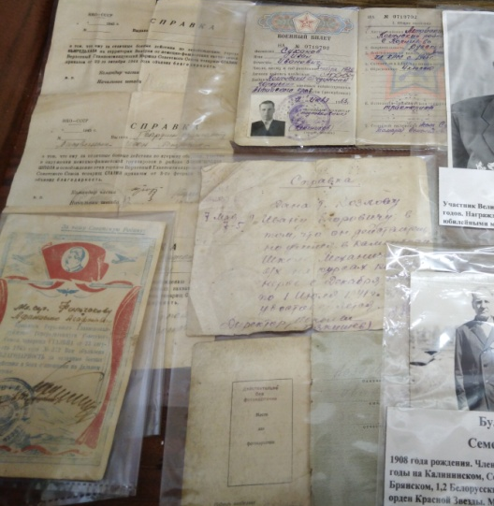
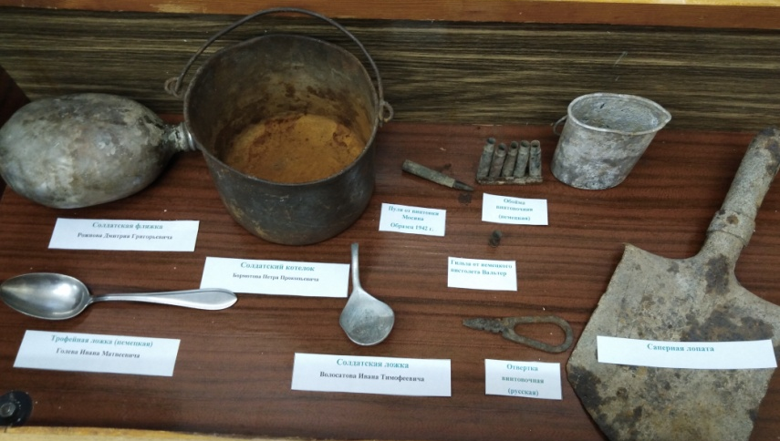
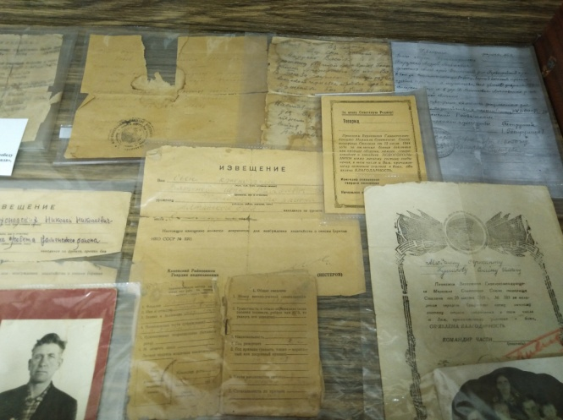
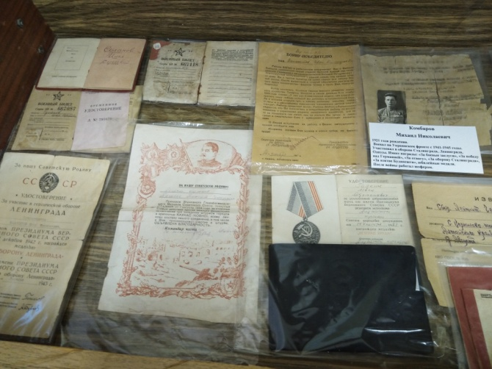
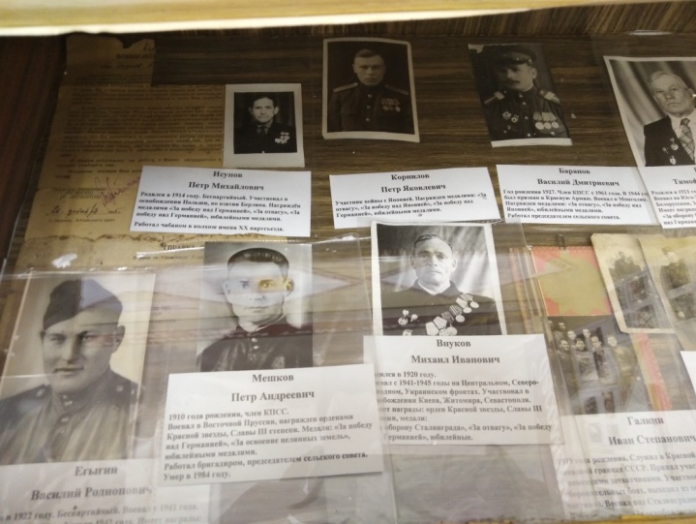
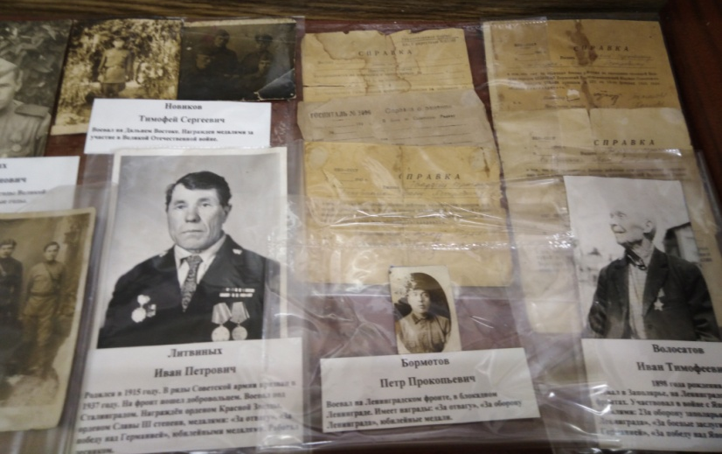
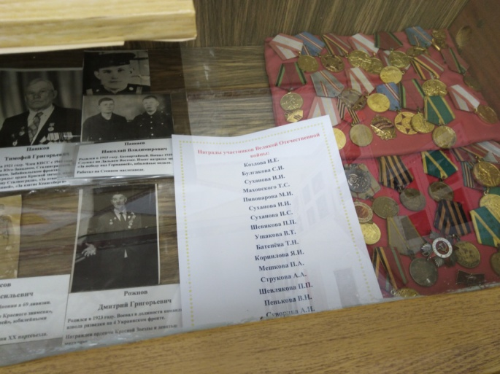
Личные вещи, награды, документы, фото, благодарственные письма с фронта

Slide 12
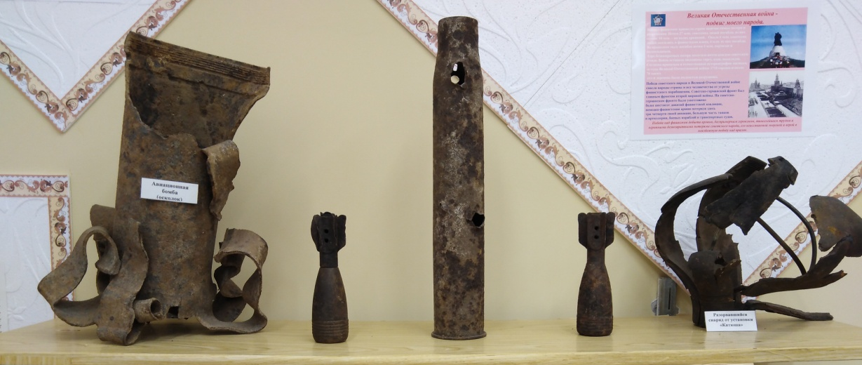
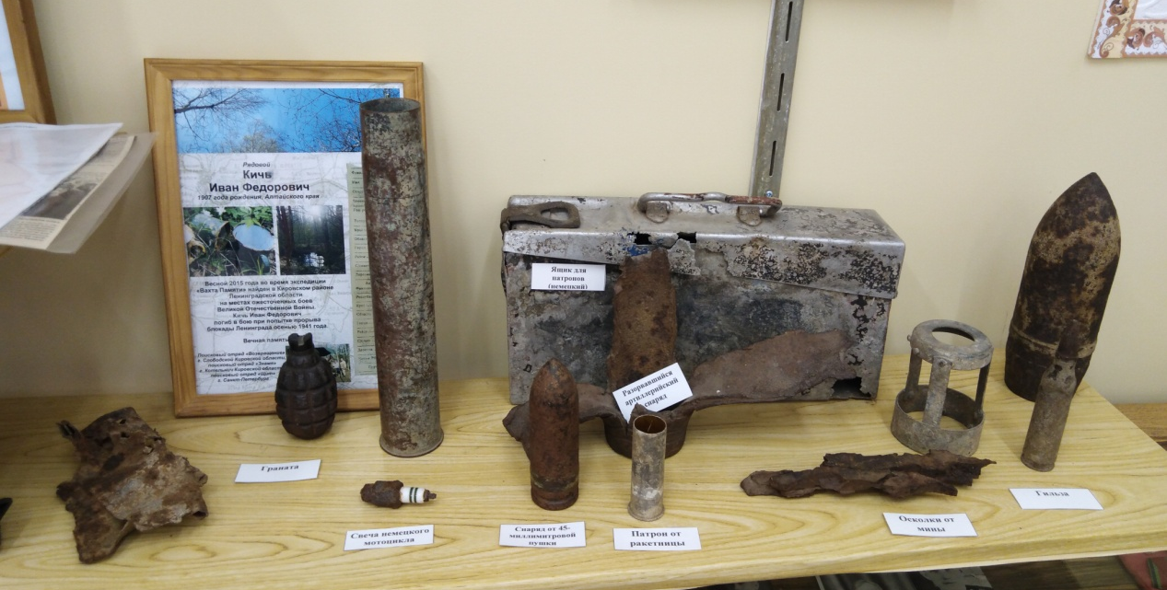
Предметы, привезенные из Сталинграда

Slide 13
В 20015 году поисковый отряд обнаружил под Ленинградом останки наших земляков, пропавших без вести в 1941 году. Их солдатские каски были подарены в музей.

Slide 14
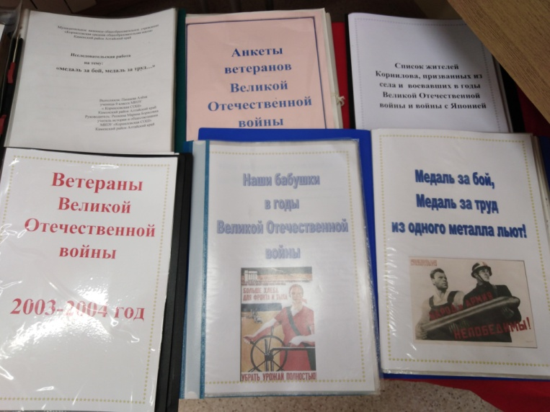
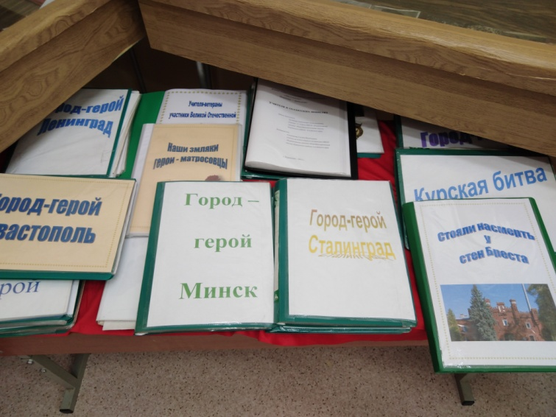
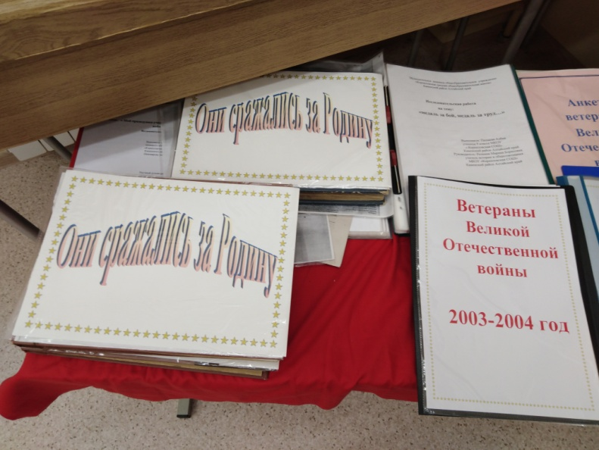
В музее оформлены материалы о городах-героях, тружениках тыла, собраны фотографии ветеранов войны их анкеты. Выполнены исследовательские работы: «Медаль за бой, медаль за труд…», «Последний фронтовик», «Корниловцы в летописи Великой Отечественной войны и войны с Японией» и мн. др.

Slide 15
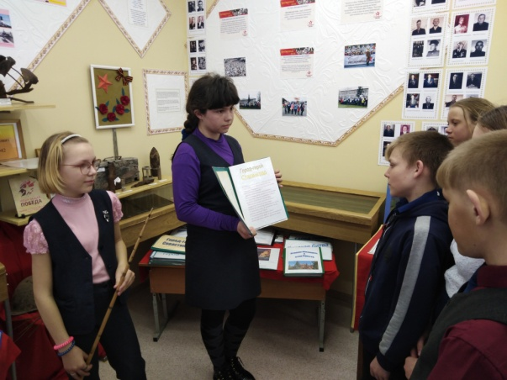
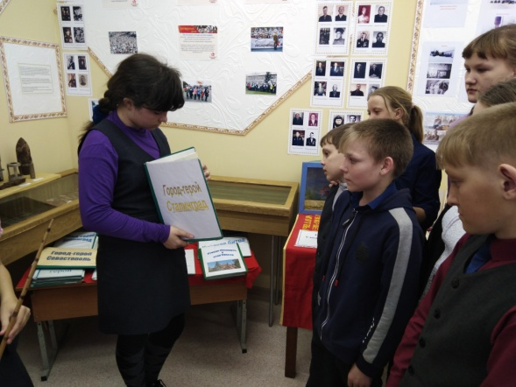
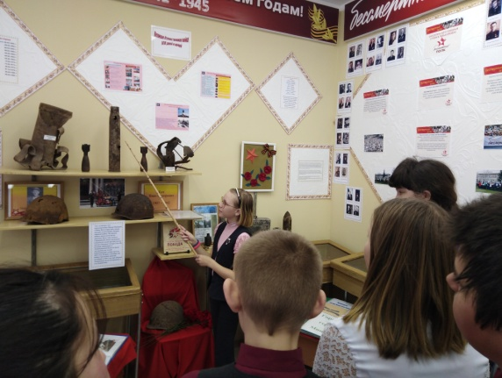
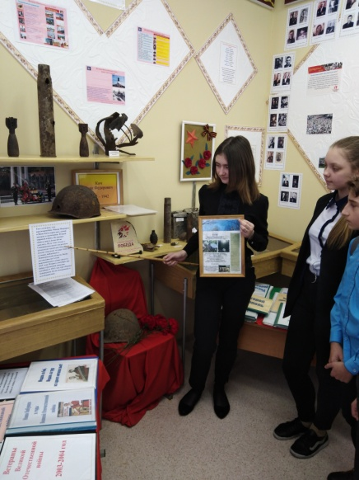
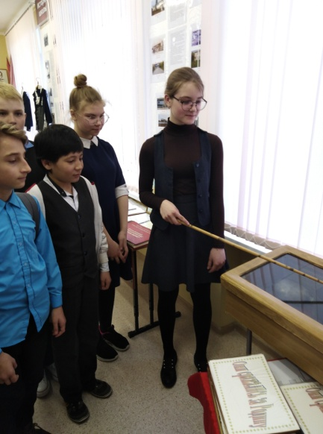
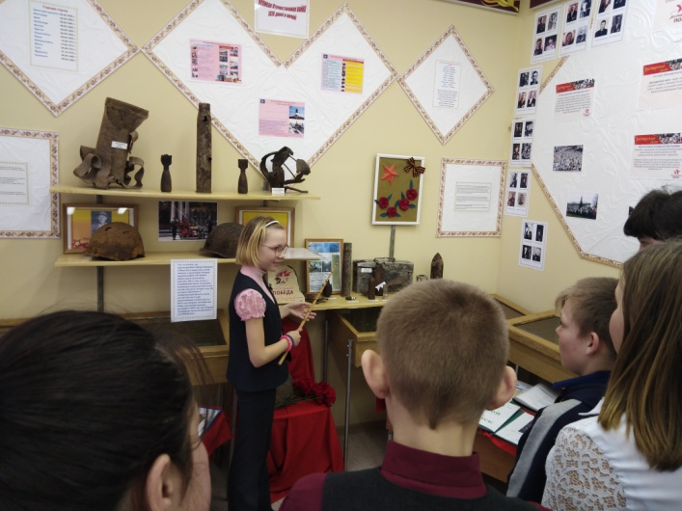
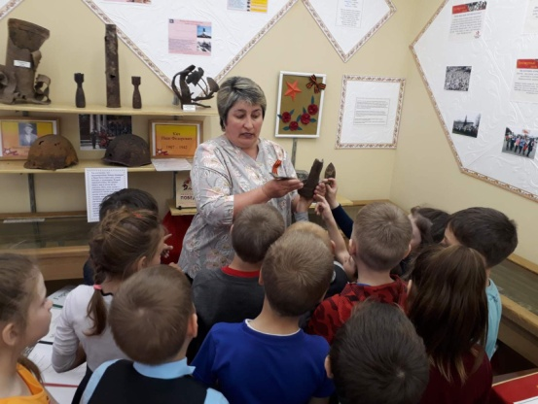
В музее проводятся экскурсии и беседы ко всем памятным датам: битвам под Сталинградом, Москвой, Курской битвы, Блокада Ленинграда. Большая работа проводится ко Дню Победы. Экскурсии, слайдовые презентации: «Село Корнилово в годы Великой Отечественной», «Наши бабушки в годы войны», «Наша школа в годы войны», «Мои односельчане участники ВОВ», «Учителя – участники войны», «Дети войны» и многие другие.

Slide 16
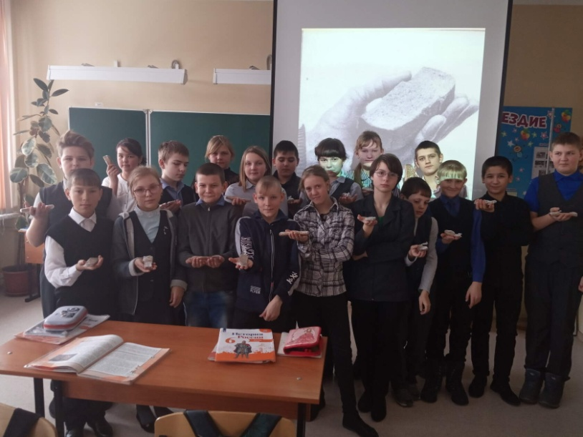
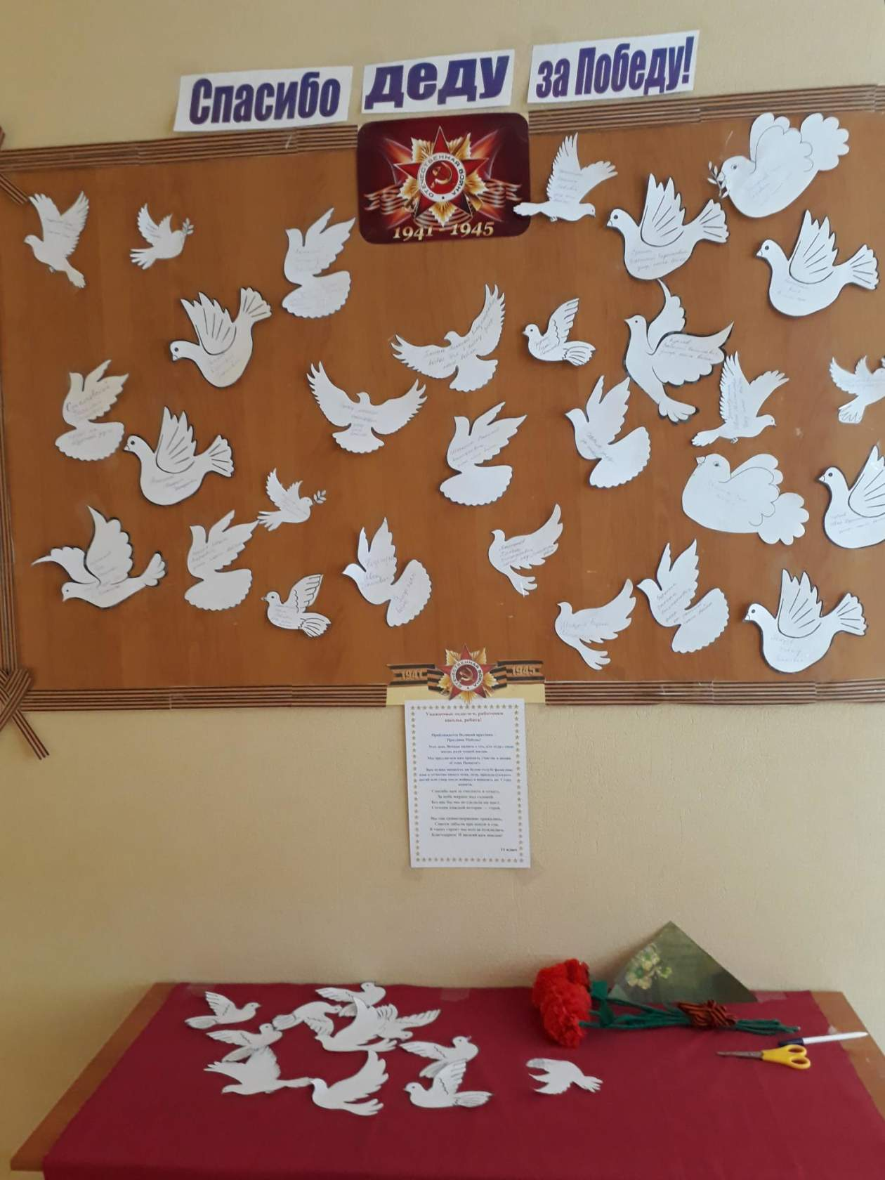
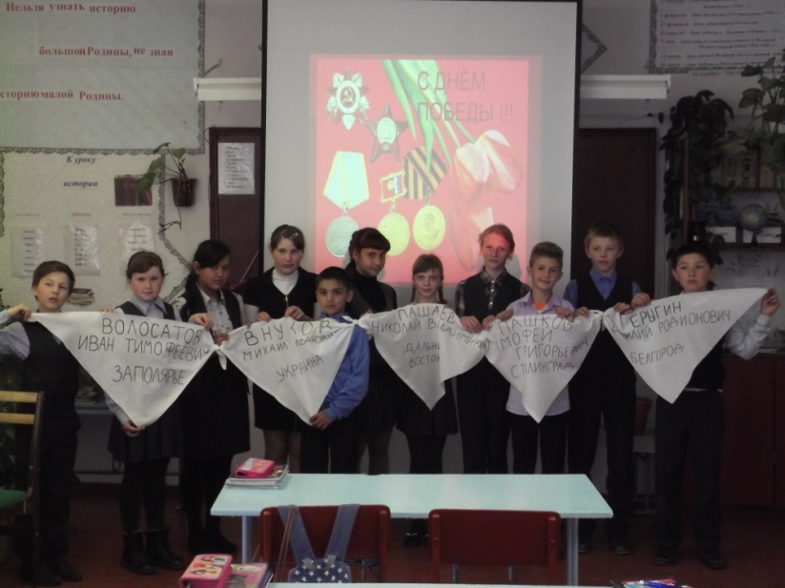
Основные мероприятия, организованные музеем.
Акции «Спасибо деду за Победу!», «Блокадный хлеб», «Память и история»

Slide 17
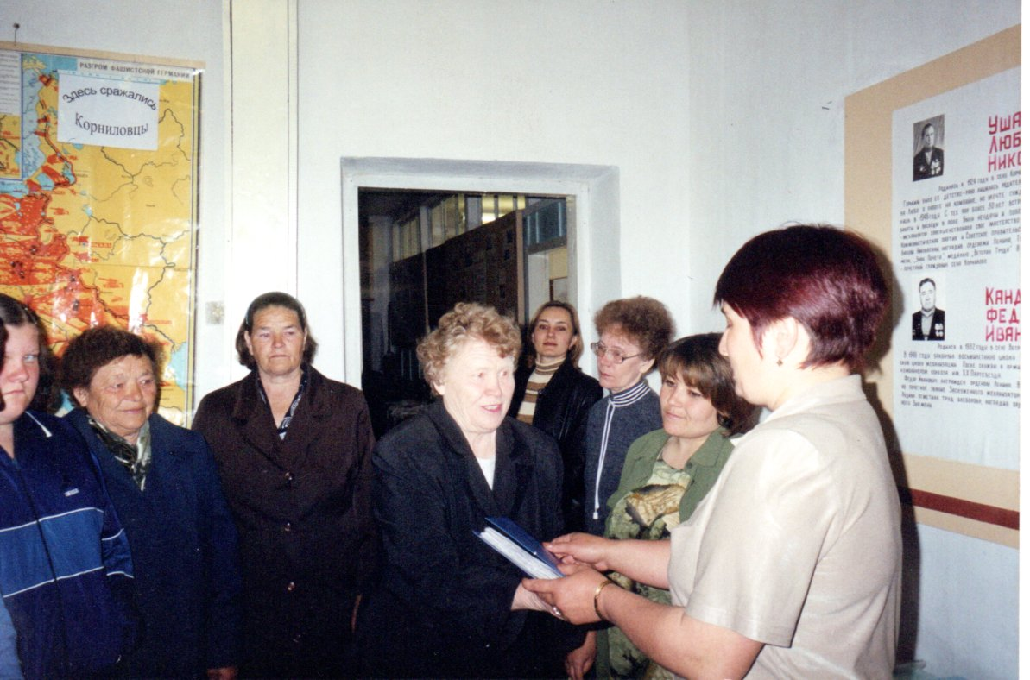
Сотрудничаем с Корниловским советом ветеранов

Slide 18
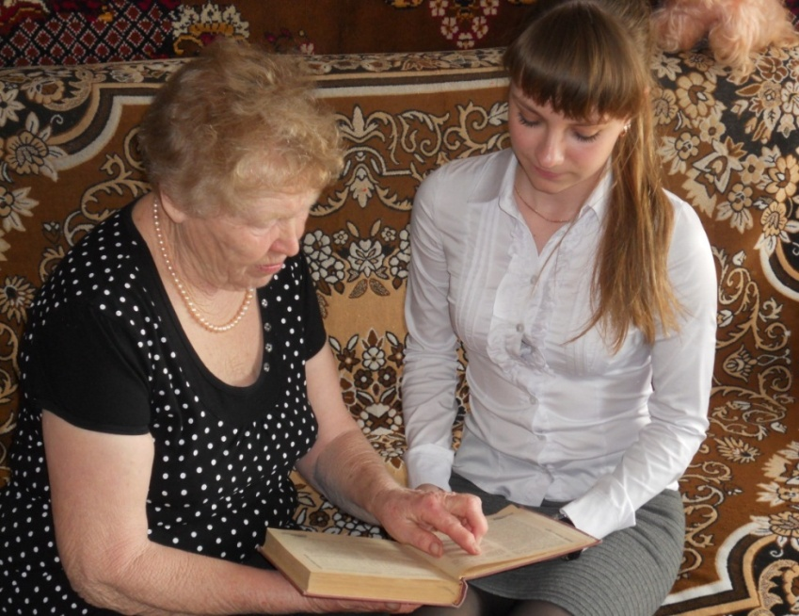
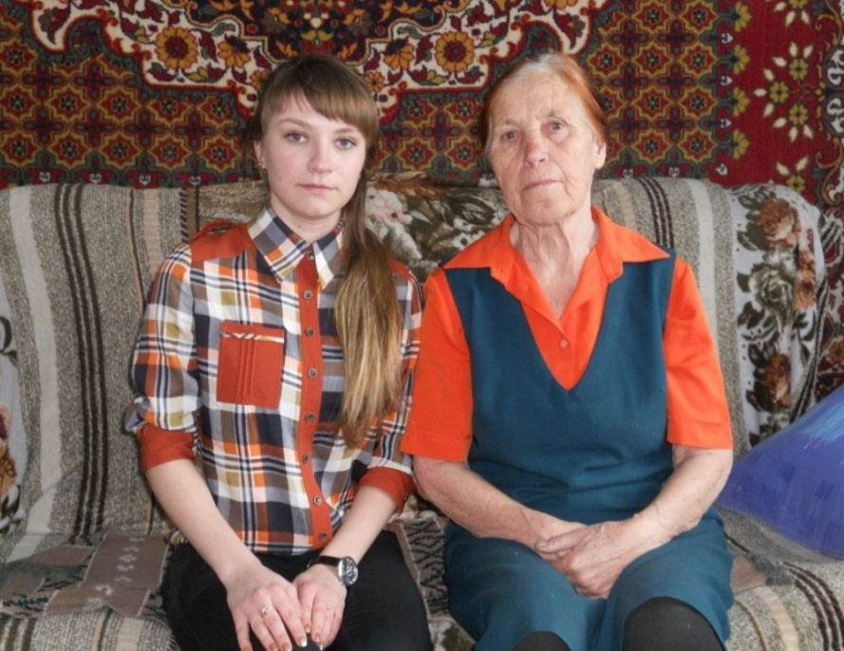
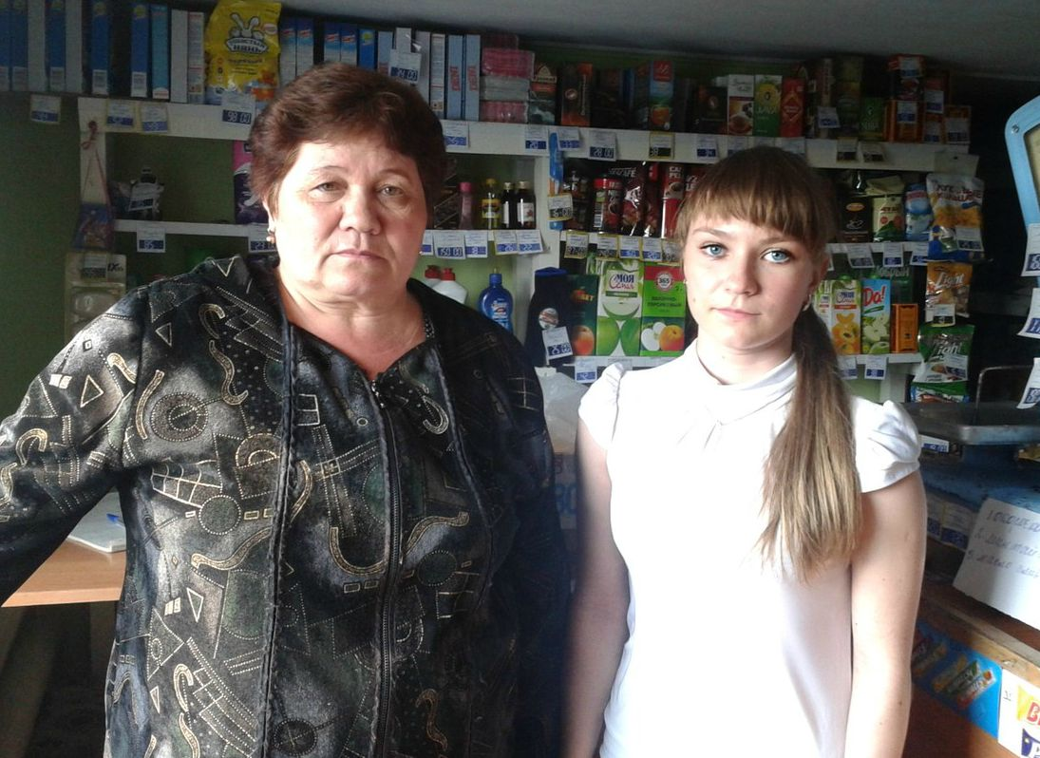
Актив музея проводит встречи-беседы с тружениками тыла, детьми войны

Slide 19
Актив музея
Актив музея состоит из учащихся, начиная с 6 класса. Дети с удовольствием проводят мероприятия в музее, это и экскурсии, беседы, слайдовые презентации. Они вовлекают в работу остальных детей своего класса, проводят исследовательские работы, собирают и оформляют материал. Многие документы переводят в электронную форму. Вместе с подростковой школьной организацией организуют в День Победы шествие бессмертного полка.
Каждый год в школьном музее проводятся дни открытых дверей. Актив музея участвует в проведение этих дней, проводятся беседы, экскурсии, встречи. К нам приходят не только учащиеся нашей школы, но и жители села, дети из детского сада, приезжают бывшие ученики Корниловской средней школы. Все впечатления от мероприятий оставляют в книге Отзывов музея.

Slide 20
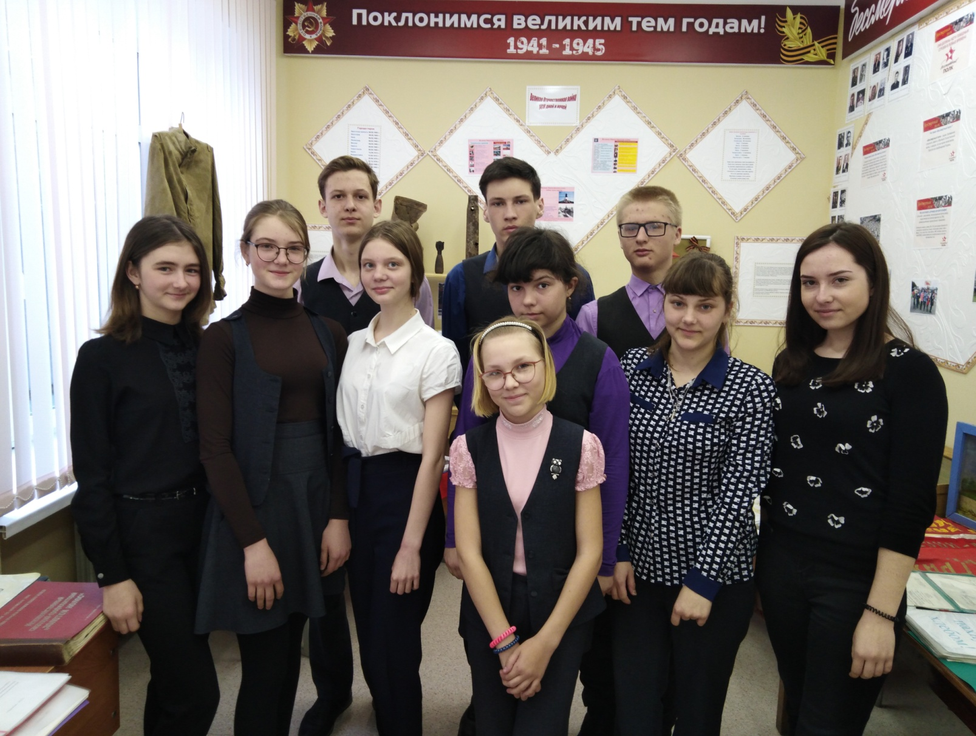
Актив школьного музея

